Slide 1
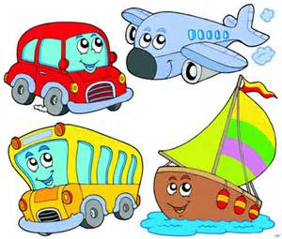
Загадки про транспорт

Slide 2
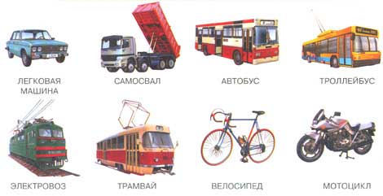
Наземный транспорт

Slide 3
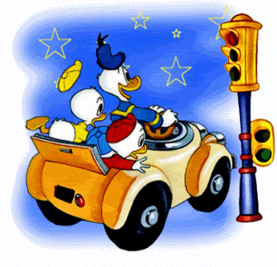
Не лежит, не жужжит —
Жук по улице бежит.
И горят в глазах жука
Два блестящих огонька.
машина

Slide 4
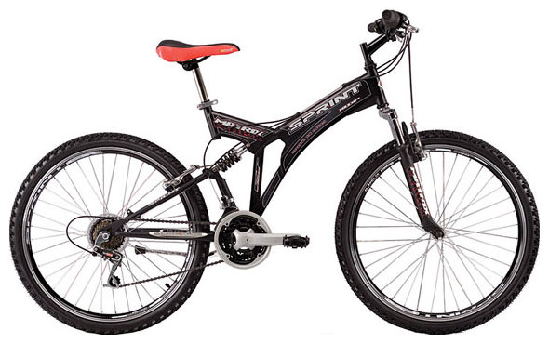
Ясным утром вдоль дороги
На траве блестит роса.
По дороге едут ноги,
И бегут два колеса.
Угадайте, есть ответ, -
Это мой...
велосипед

Slide 5
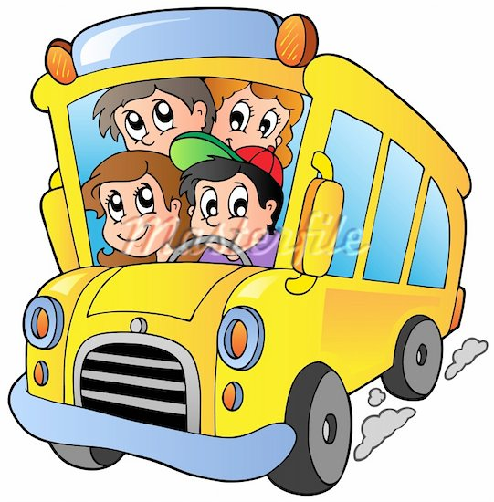
Что это за чудо - синий дом,
Окна светлые кругом,
Носит обувь из резины,
И питается бензином.
автобус

Slide 6
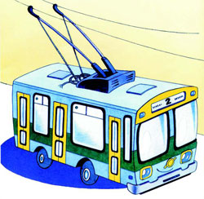
Удивительный вагон:
Посудите сами:
Рельсы в воздухе , а он
Держит их руками

Slide 7
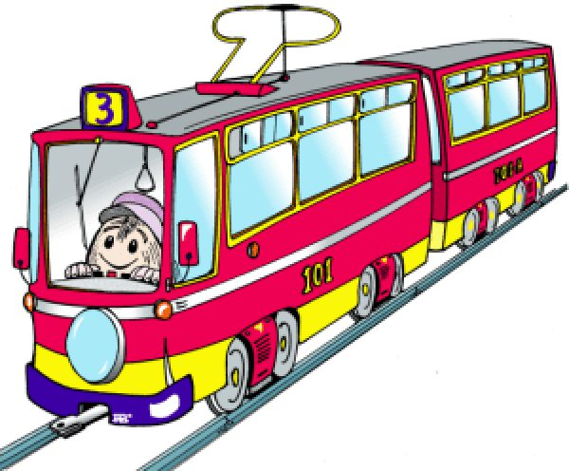
- Дзынь-дзынь-дзынь! – я бью тревогу. -
Уступите мне дорогу.
Никуда мне не свернуть
У меня - по рельсам путь.
(Трамвай)

Slide 8
Машут вслед листвою кроны.
А за ним бегут вагоны.
Весело под стук колёс
Мчит по рельсам…

Slide 9
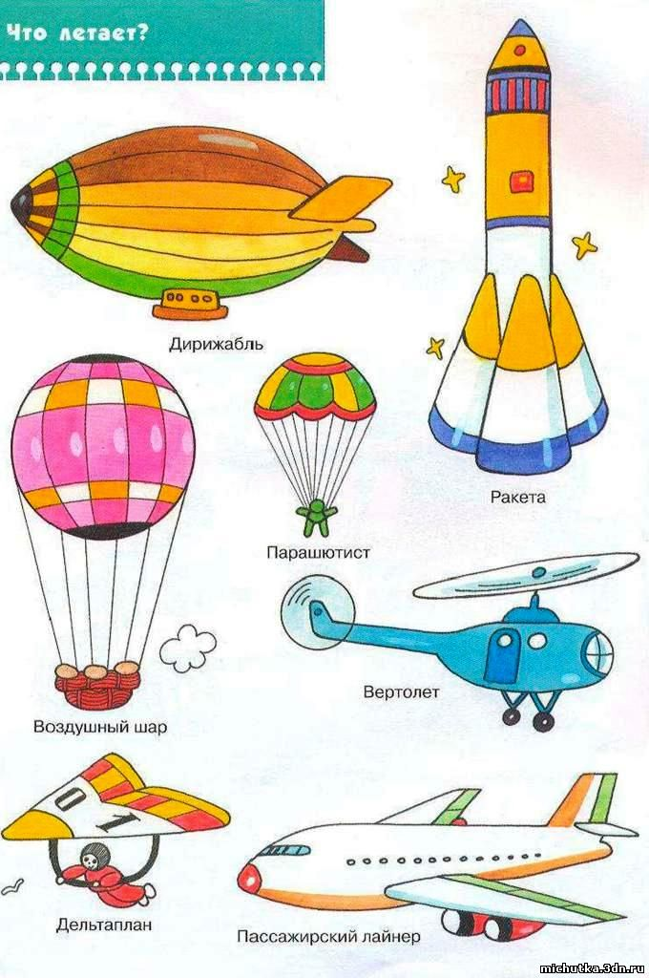
Воздушный транспорт

Slide 10
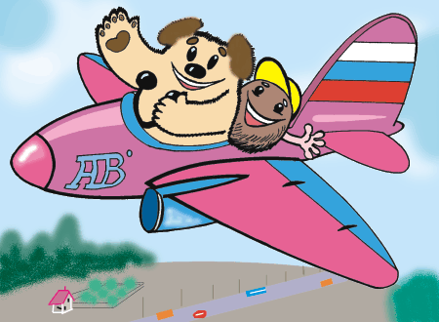
Перед нами чудо-птица
Всех прошу скорей садиться
Отправляется в полёт
Быстрокрылый…

Slide 11
Мы летим под облаками
Мы их трогаем руками
Поднимает в небо пар
Наш большой воздушный…

Slide 12
Он стрекозу напоминает,
С места в облака взлетает,
Отправляется в полет
Настоящий…
(Вертолёт)

Slide 13
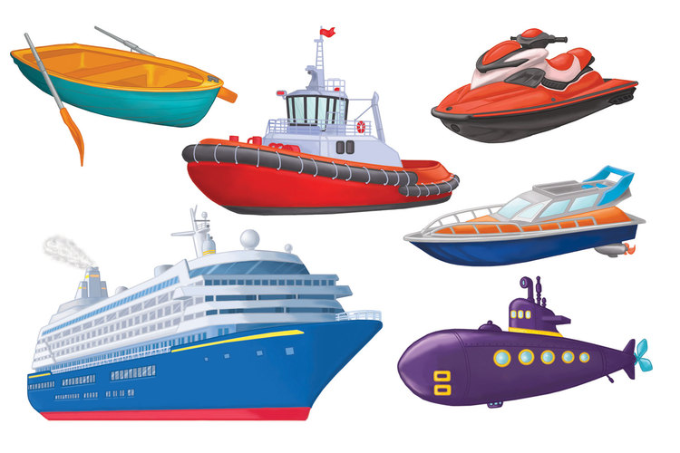
Водный трансторт

Slide 14
Плывет белый гусь — Брюхо деревянное,
Крыло полотняное.
яхта

Slide 15
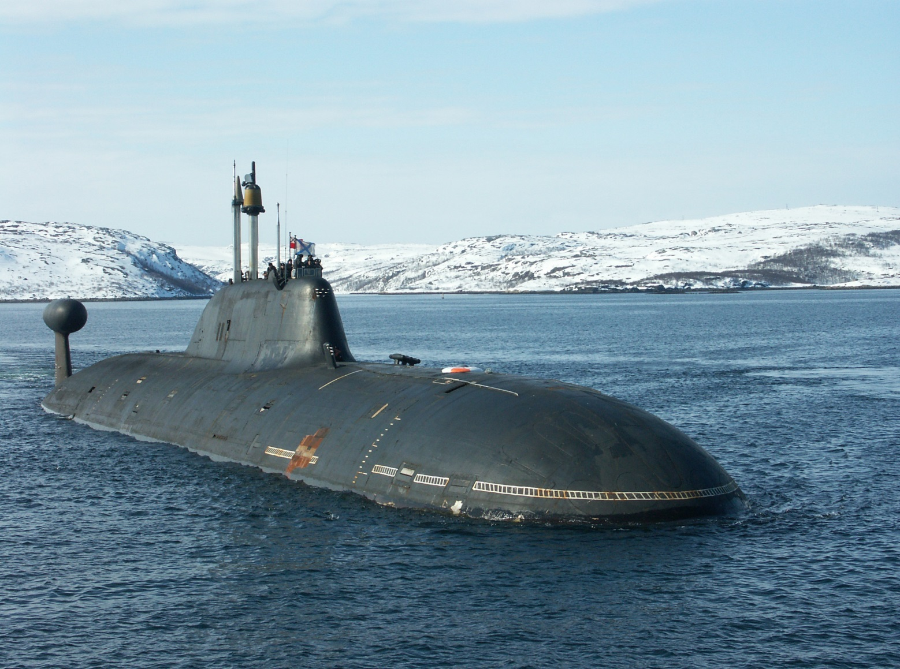
Под водою дом плывет,
Смелый в нем народ живет.
Даже под полярным льдом
Может плавать этот дом.
Подводная лодка

Slide 16
Паровоз без колёс,
Вот так чудо- паровоз.
Не с ума ли он сошёл-
Прямо по морю пошёл?
пароход

Slide 17
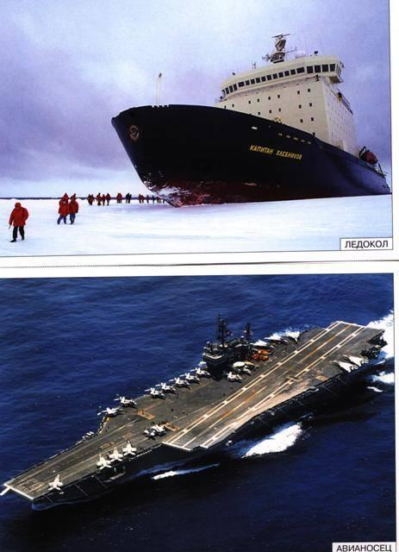

Slide 18
Есть и водный, и воздушный,
Тот, что движется по суше,
Грузы возит и людей.
Что это? Скажи скорей!
Транспорт

Slide 19
Пока! До новых встреч!

